Slide 1
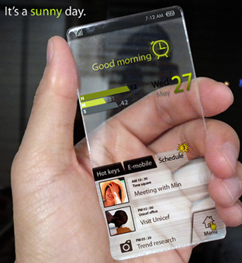
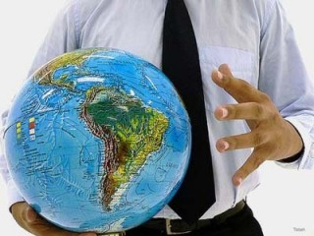
COLEGIO DE LOS SS.CC. PROVIDENCIA
DPTO: HISTORIA Y CIENCIAS SOCIALES
NIVEL: Iº E. MEDIA
UNIDAD TEMÁTICA: UN MUNDO GLOBALIZADO
CONCEPTOS ASOCIADOS A
LA GLOBALIZACIÓN

Slide 2

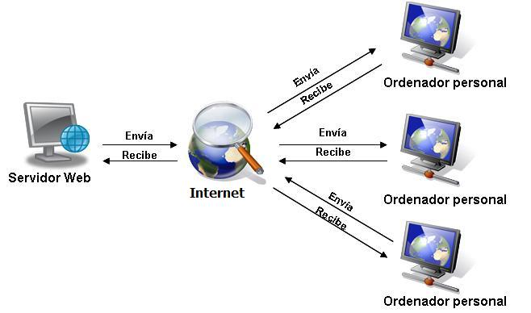
Red que permite la transmisión
de textos, imágenes y sonidos
Autopista de la información

Slide 3


Nacida de la aplicación de las
nuevas tecnologías de la información
y la comunicación, en medios como
Internet
Cibercultura

Slide 4

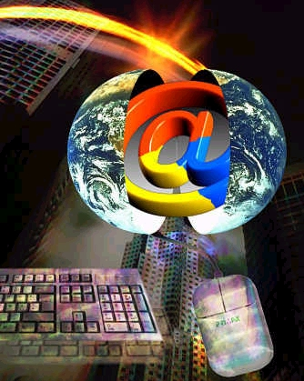
Nuevo medio de comunicación que
surge de la interconexión mundial
de los sistemas de datos.
Ciberespacio

Slide 5
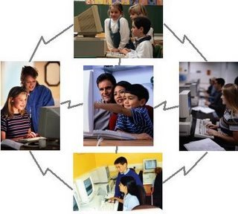
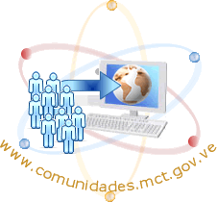
Es una agregación social que emerge
de la red cuando un nº suficiente de
personas entablan discusiones públicas
durante un tiempo suficientemente
largo, con suficiente sentimiento
humano, para formar redes
personales en el ciberespacio.
Comunidad virtual

Slide 6
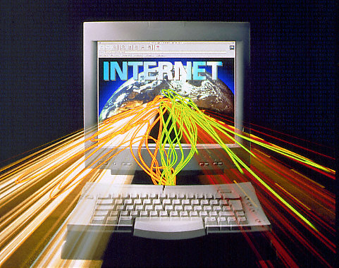
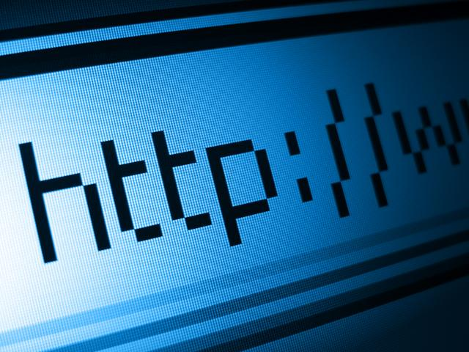
Significa “redes interconectadas”
Internet

Slide 7
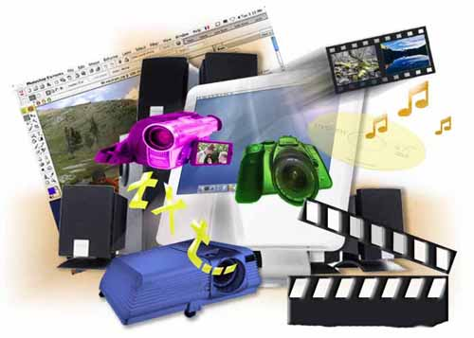
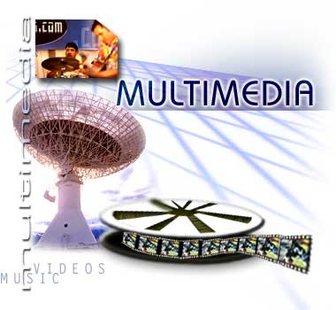
Integración en un mismo soporte
digital de diferentes “medios”
o tipos de información: texto
imagen, video, sonido
Multimedia

Slide 8
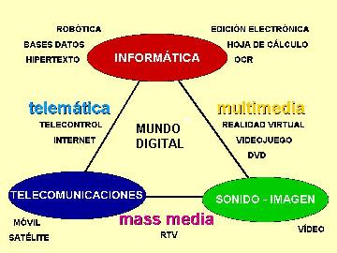

Son un conjunto de procesos y productos
que son el resultado del empleo de nuevas
herramientas, surgidas del campo de la
informática, soportes de la información
y canales de comunicación, relacionados
con el almacenamiento, procesamiento
y transmisión digital de la información
NTIC

Slide 9
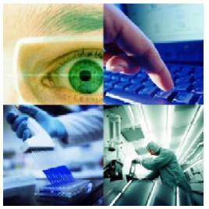
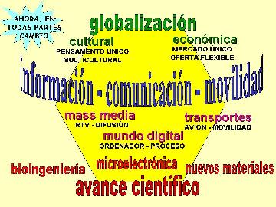
Sociedad donde las personas tienen
un acceso ilimitado a la información,
generada por otros y caracterizada
por considerar al conocimiento como
un valor agregado de la economía.
Sociedad de
la información

Slide 10

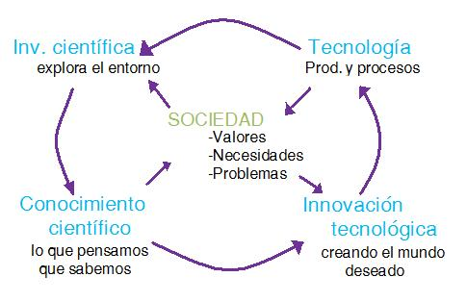
Permite informarse y conocer, agregando
conciencia a la información, en un
entorno científico-tecnológico posmoderno
donde la investigación, sumada a la
tecnología, suman una ecuación igual
al progreso y poder.
Sociedad del
conocimiento

Slide 11
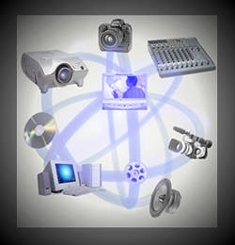

Es una forma de transmisión de
información a través de sistemas
informáticos, en la que se combinan
diferentes medios de comunicación.
Tecnología
multimedial

Slide 12
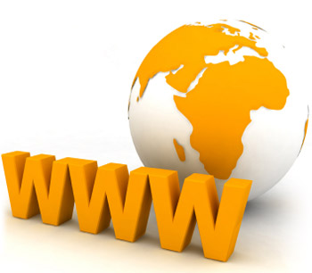

Subconjunto de Internet en el que la
información se presenta en páginas
en formato HTML. Combina texto,
imagen y sonido en una misma
página.
World Wide Web

Slide 13

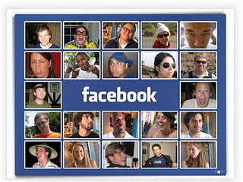
Considerada una de las redes sociales online más importantes y populares de la actualidad. Una de sus características más importantes es su constante actualización.
Facebook

Slide 14

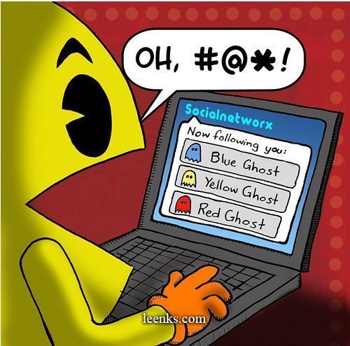
Red social online de similar tipo que facebook ya que permite que las personas hablen sobre sus diferentes actividades diarias y que otros puedan verlo y conocerlo en el mismo momento.
Twitter

